Slide 1
Capacitación del Programa Provincial de Huertas Escolares
MÓDULO 2
Sandra Oyarzábal

Slide 2
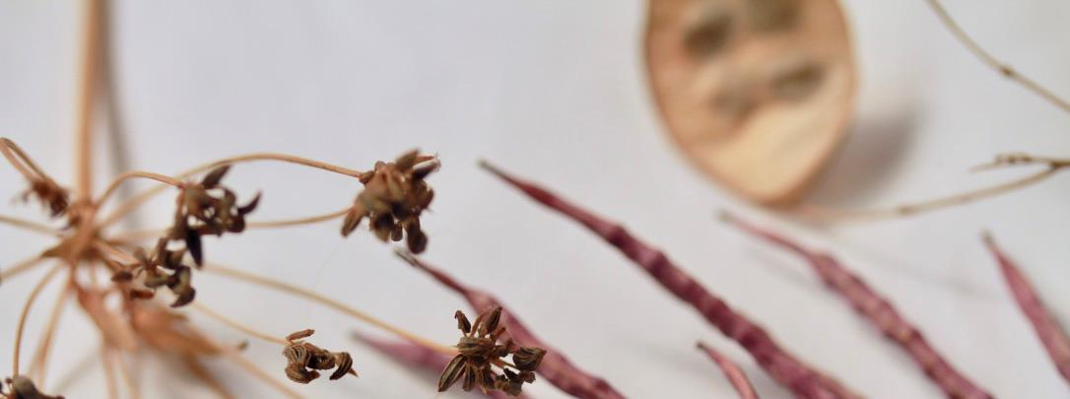
Auto producción de semillas

Slide 3
Semilla o Simiente:
Es toda estructura vegetal destinada a siembra o propagación.
Se considera también a todo órgano vegetal, tanto semilla en sentido botánico estricto como también frutos, bulbos, tubérculos, yemas, estacas, flores cortadas y cualquier otra estructura, incluyendo plantas de vivero, que sean destinadas o utilizadas para siembra, plantación o propagación. (INASE)

Slide 4
Cronología
4 mil millones de años: Vida en la Tierra existencia Microorganismos
Desarrollo de ramas, raíces, hojas, tallos, división celular. No garantiza supervivencia.
400 millones de años: aparece la sexualidad Gimnospermas , Angiospermas (del griego, gimno, desnudo-semilla , angios, vaso, protección-semilla)
Hace 7000 años: principios de la agricultura. Trigo, cebada, centeno, leguminosas, crucíferas.
Desde entonces: Producción propia, cruzamientos, mutaciones, diversidad. *Revolución verde*
En Egipto en el 1700 se producían 500 variedades de hortalizas a diferencia de ahora que solo 30-50 (crisis climática, revolución industrial, globalización, pérdida de especies)

Slide 5
Importante, Muy Importante
Cuidar y hacer cuidar todas las semillas.
Valoremos lo que tenemos, pensemos en su continuidad

Slide 6
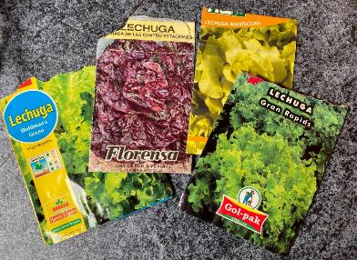
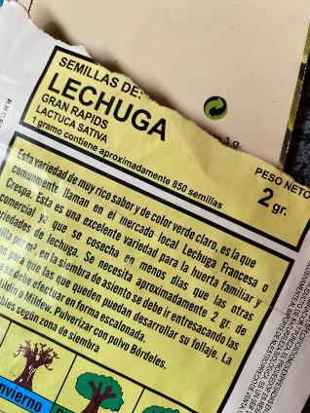
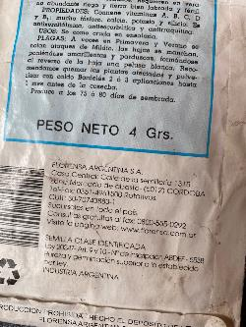
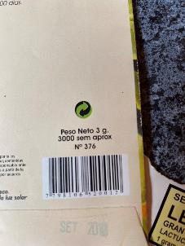
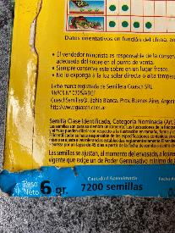
Especificaciones, leer siempre los envases

Slide 7
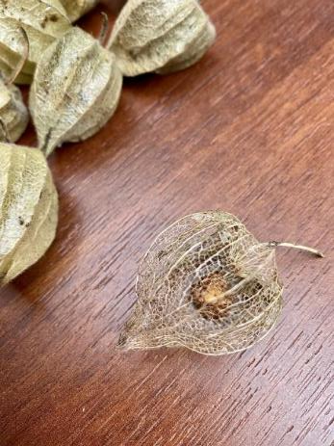
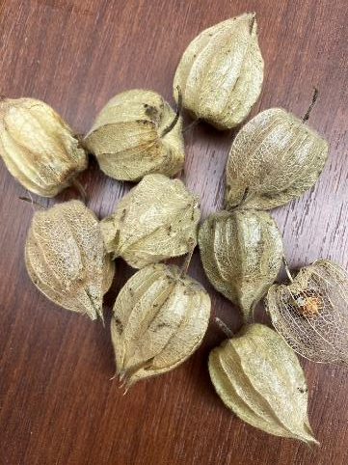
Alkekengi o Uchuva

Slide 8
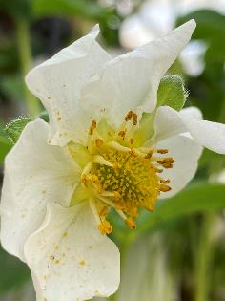
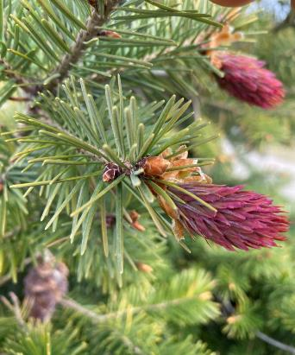
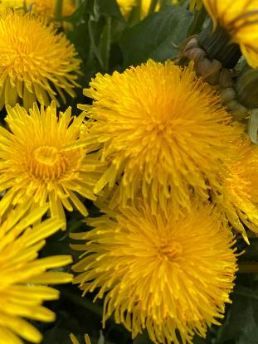
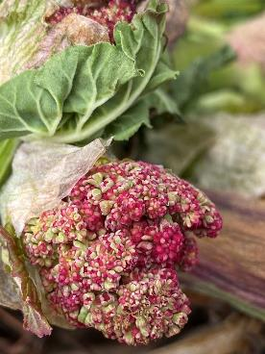
Auto producción, todo comienza…

Slide 9
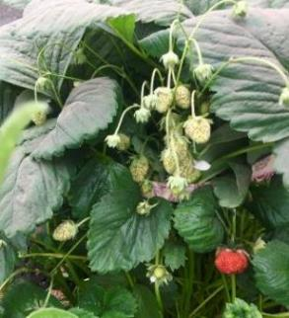
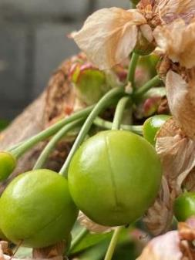
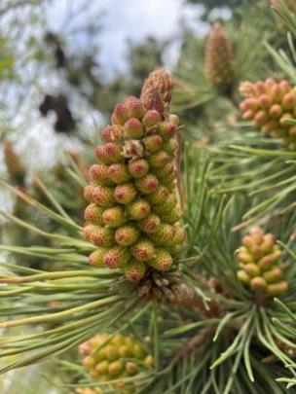
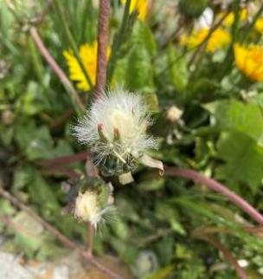

Slide 10
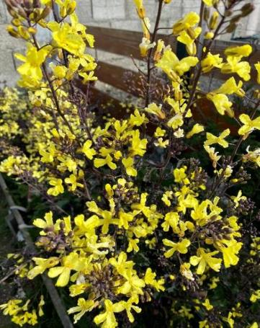
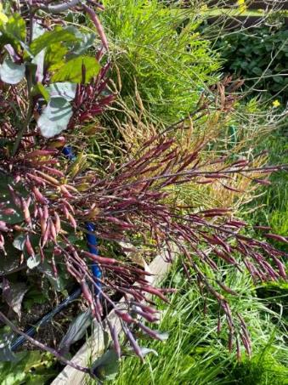

Slide 11
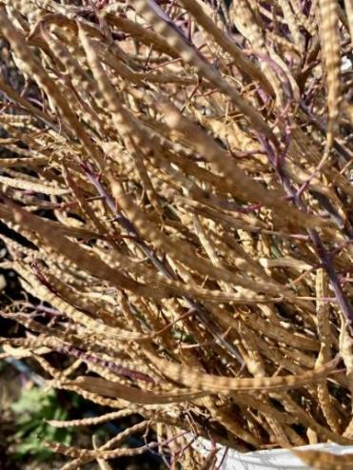

Slide 12
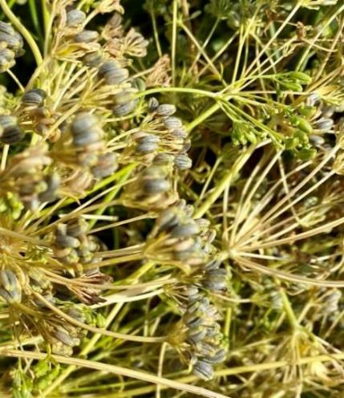
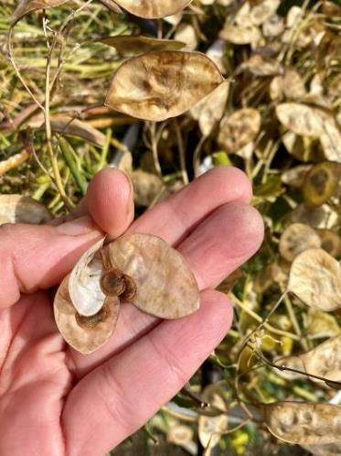

Slide 13
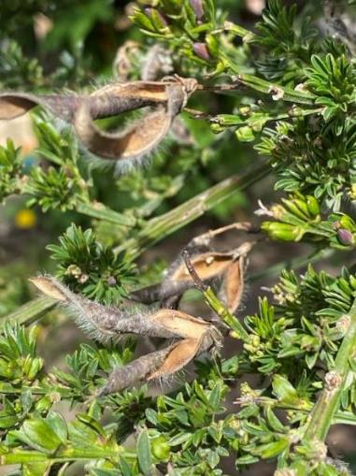
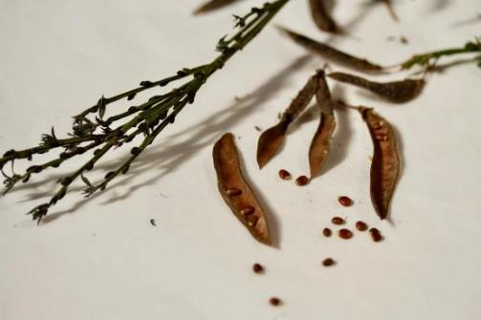
Semilla de Retama

Slide 14
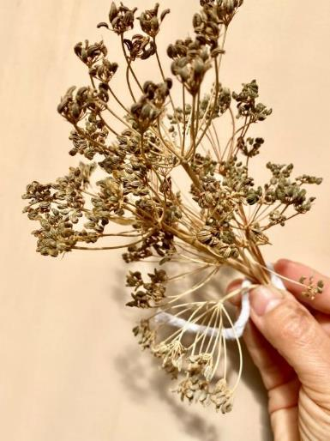
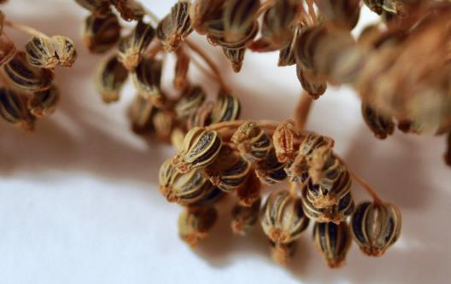
Semilla de Perejil

Slide 15
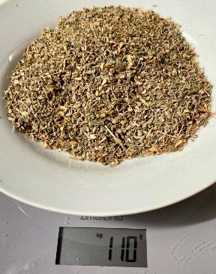
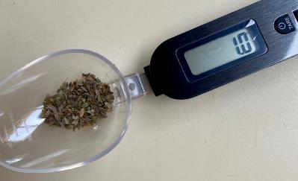
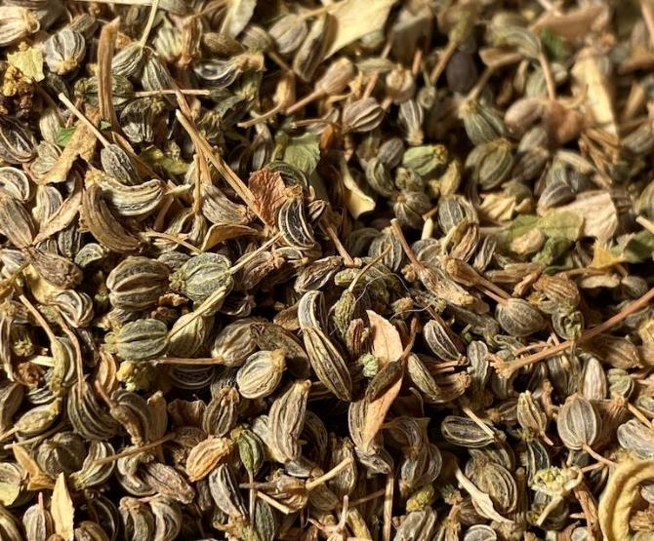
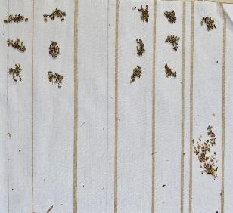
Producción de 1 planta pequeña
PEREJIL
260-300 semillas en 1G

Slide 16
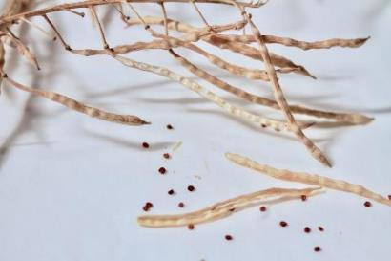
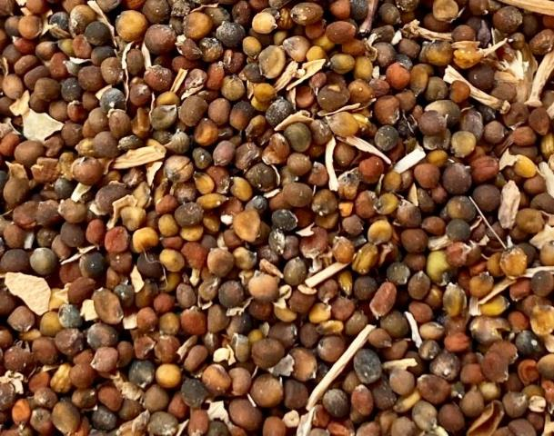
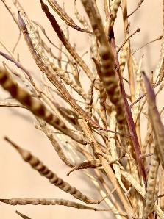
KALE

Slide 17
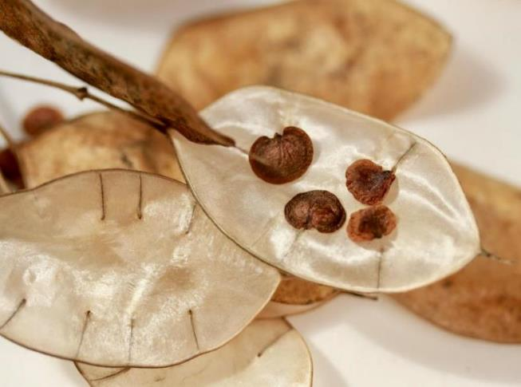
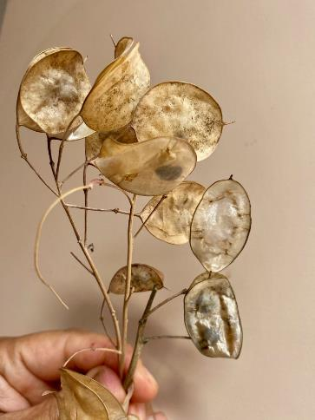
Semilla de Moneda del Papa

Slide 18
Ahora bien, Si no tuvieses la posibilidad de conseguir semillas… ¿pensás que no podés sembrar más? ¿que todo se terminó?

Slide 19
¡¡Buenas Noticias !!

Slide 20
Te presento… “Cultivos sin Semillas” o “Re Cultivo en la Huerta”

Slide 21
Llamamos al Re Cultivo sin Semillas a lo que podemos producir de: * La Verdulería a la Huerta *

Slide 22
Se trata de Re Cultivar algunas verduras, como por ejemplo:
*Cebolla
*Puerro
*Lechuga
*Apio
*Zanahoria
*Cebollita de Verdeo
*Remolacha
*Gengibre

Slide 23
Pero… con una cebolla ¿tendré otra cebolla?
NOOOOO, por supuesto que no
¿Entonces?

Slide 24
Tendremos la planta, con hojas para consumir, hermosas flores e infinidad de semillas

Slide 25
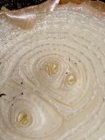
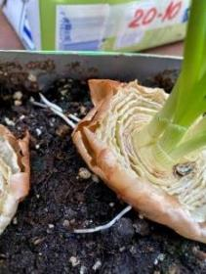
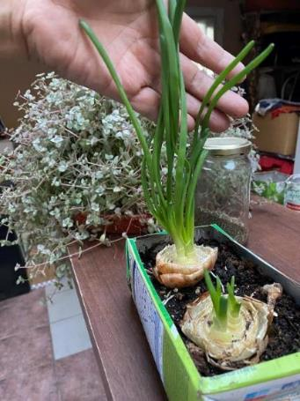
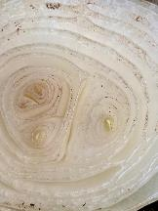
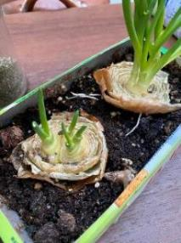
Cebolla rubia cortada y puesta sobre sustrato húmedo para generar raíces, desp de 14 días, lista para trasplante.

Slide 26
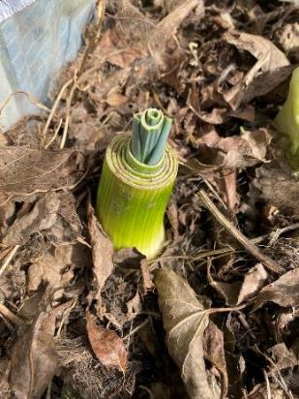
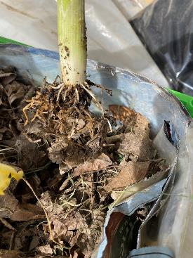
EJEMPLOS
Puerro
Cebolla de Verdeo

Slide 27
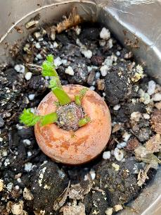
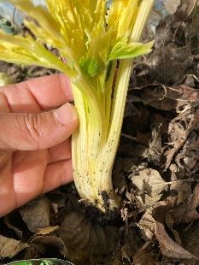
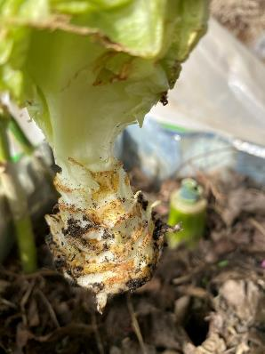
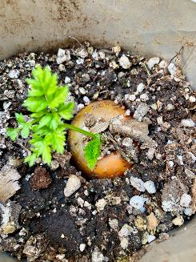
EJEMPLOS
Zanahoria entera
Lechuga
Apio
Zanahoria cortada

Slide 28
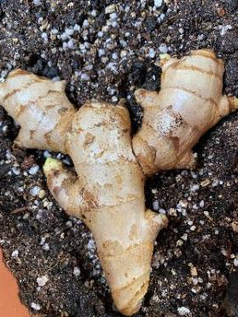
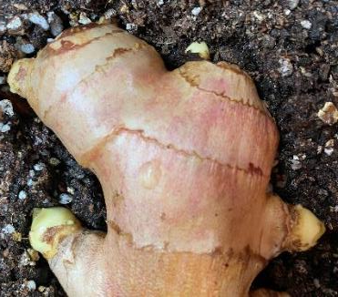
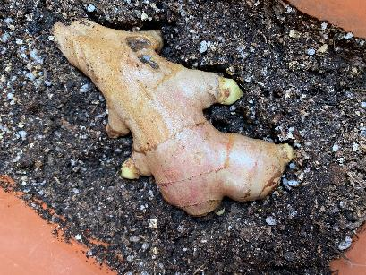
EJEMPLO
Gengibre

Slide 29
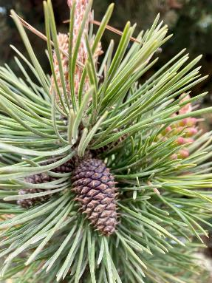
Habrás visto que mucho es posible. Sólo depende de tus ganas y tu entusiasmo para que todo continúe.

Slide 30
* * GraCias * *

